Slide 1
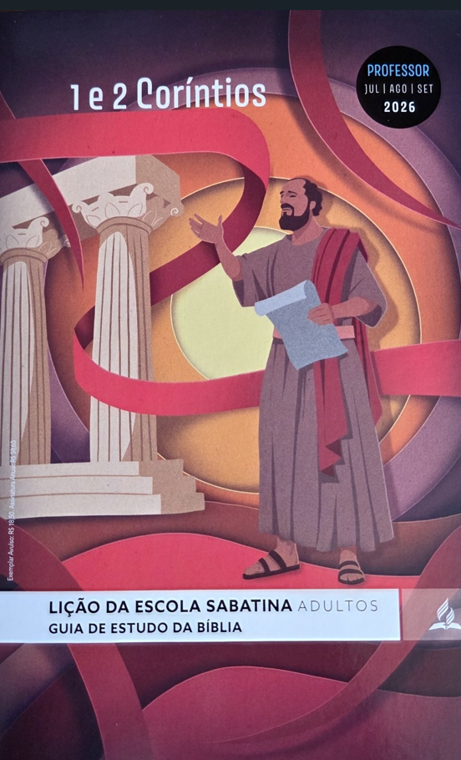
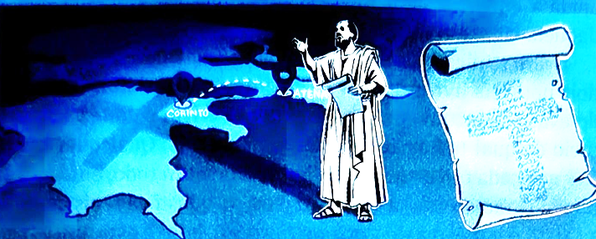

O ministério de Paulo em Corinto
LIÇÃO 01
VERSO PARA MEMORIZAR:
"Certa noite Paulo teve uma visão em que o Senhor lhe disse: Não tenha medo! Pelo contrário, fale e não fique calado, porque Eu estou com você, e ninguém ousará lhe fazer mal, pois tenho muito povo nesta cidade“ (At 18:9, 10).
01
LEITURAS DA SEMANA: 1Co 1:1; 5:9-11; Gl 1:1; At 17:16-34; 18:4-10; 2Co 2:4
design Neemias Lima

Slide 2
Sábado
INTRODUÇÃO
LIÇÃO 01
- Nesta semana, vamos conhecer um pouco do ministério de Paulo junto à igreja de Corinto. Como veremos, essa igreja tinha muitos problemas vários não muito diferentes dos que enfrentamos hoje, quase dois mil anos depois. Quem é cristão há algum tempo e vive a rotina da igreja talvez se pergunte: Existe alguma comunidade cristã sem problemas? A resposta, claro, é óbvia. Paulo enfrentou os desafios de Corinto com a mensagem da cruz (1C0 2:2). Fidelidade a essa mensagem também é o caminho para enfrentarmos os desafios atuais. Como veremos nesta semana e ao longo do trimestre, o ensino de 1 e 2 Coríntios se aplica diretamente à nossa vida.
LEITURAS DA SEMANA: 1Co 1:1; 5:9-11; Gl 1:1; At 17:16-34; 18:4-10; 2Co 2:4

Slide 3
Domingo
Paulo, apóstolo de Jesus, chamado por Deus
PERGUNTAS:
LIÇÃO 01
1. Leia 1 Coríntios 1:1 e Romanos 1:1. Quais dois aspectos do ministério de Paulo são destacados nesses textos? (Veja também Gl 1:1.)
Paulo foi chamado para ser apóstolo. Qual é o seu chamado e como você sabe que essa é a sua vocação? Se você acha
LEITURAS DA SEMANA: 1Co 1:1; 5:9-11; Gl 1:1; At 17:16-34; 18:4-10; 2Co 2:4

Slide 4
Domingo
Paulo, apóstolo de Jesus, chamado por Deus
COMENTÁRIOS:
LIÇÃO 01
- Paulo fala sobre seu chamado e apostolado como cumprimento da vontade de Deus. Ele está seguro de que sua vocação não vem de homens, mas de Deus (Gl 1:1). Assim como Jeremias, foi separado desde o ventre materno (Jr 1:5) por um ato da graça divina (Gl 1:15), para anunciar o evangelho de Cristo entre os gentios. Cristo não é apenas o centro do apostolado de Paulo; é o centro de sua vida. Seus pensamentos e afeições estavam cheios da presença de Cristo. Prova disso é que ele menciona Jesus repetidamente nas seções introdutórias
de 1 Coríntios (saudação e ação de graças) - nove vezes em nove versos
(1C0 1:1-9). Paulo amava tanto a Cristo que não conseguia deixar de pensar Nele e falar sobre Ele. Seu desejo era compartilhar Jesus com aqueles que estavam sob seus cuidados, a fim de que a vida deles também estivesse centrada em Cristo. Enquanto Paulo foi chamado para ser apóstolo, eles foram chamados para ser seguidores fiéis de Jesus, conforme a vocação que o Senhor lhes concedeu.
LEITURAS DA SEMANA: 1Co 1:1; 5:9-11; Gl 1:1; At 17:16-34; 18:4-10; 2Co 2:4

Slide 5
Segunda
De Atenas a Corinto
PERGUNTAS:
LIÇÃO 01
2. Leia Atos 17:16-34. Em que lugar Paulo esteve antes de ir a Corinto, e o que ele fez lá?
3. Leia Atos 18:1-11. O que Paulo fez ao chegar a Corinto e durante toda a sua permanência na cidade?
O que podemos aprender, a partir da atuação missionária de Paulo.em Atenas e Corinto, sobre aproveitar cada oportunidade para anunciar o evangelho? Pense nas oportunidades que você tem de compartilhar Jesus e em como utilizá-las.
LEITURAS DA SEMANA: 1Co 1:1; 5:9-11; Gl 1:1; At 17:16-34; 18:4-10; 2Co 2:4

Slide 6
Segunda
De Atenas a Corinto
COMENTÁRIOS:
LIÇÃO 01
Paulo foi a Corinto em sua segunda viagem missionária. Lucas nos informa que ele permaneceu ali por um ano e seis meses. Como de costume, Paulo iniciou sua atividade missionária na sinagoga (At 18:4-6). Atos 17:1 e 2 menciona que esse era o "seu costume". Ele seguia a estratégia de que a pregação deveria ser feita primeiramente aos judeus (Rm 1:16; At 13:46), conforme a ordem de Jesus aos apóstolos (At 1:8). Quando, finalmente, Silas e Timóteo se juntaram a ele em Corinto, "Paulo se entregou totalmente à palavra, testemunhando aos judeus que Jesus é o Cristo" (At 18:5). Ao longo de sua estada, permaneceu ocupado "ensinando entre eles a palavra de Deus" (At 18:11). Foi nesse contexto que expressou também as célebres palavras: "Porque decidi nada saber entre vocês, a não ser Jesus Cristo, e este, crucificado" (1C0 2:2).
LEITURAS DA SEMANA: 1Co 1:1; 5:9-11; Gl 1:1; At 17:16-34; 18:4-10; 2Co 2:4

Slide 7
Terça
A cidade de Corinto
PERGUNTAS:
LIÇÃO 01
4. Leia Atos 18:1-3; 1 Coríntios 5:9-11; 8:4. A partir desses textos, o que podemos concluir sobre a economia, a moralidade e a vida religiosa de Corinto?
Em Corinto, Paulo enfrentou o desafio de uma sociedade idólatra e permissiva. Quais aspectos da cultura atual dificultam a pregação do evangelho? Como superá-los? Em que medida nossas cidades diferem - se é que diferem de Corinto?
LEITURAS DA SEMANA: 1Co 1:1; 5:9-11; Gl 1:1; At 17:16-34; 18:4-10; 2Co 2:4

Slide 8
Terça
A cidade de Corinto
COMENTÁRIOS:
LIÇÃO 01
Corinto era um importante centro do mundo antigo, conhecido por seu
comércio próspero. A cidade foi destruída por Roma em 146 a.C. e reconstruída como colônia romana por Júlio César em 44 a.C. É essa Corinto romanizada que encontramos no Novo Testamento. Na época de Paulo, Corinto rivalizava com Atenas e, em vários aspectos, já a havia superado. Corinto tinha dois portos importantes, que facilitavam a troca de mercadorias e o desenvolvimento econômico. Somado a esse caos religioso, Corinto também era conhecida por sua libertinagem sexual. Estrabão, geógrafo e historiador grego, menciona a existência de mil prostitutas "sagradas" que participavam do culto no templo de Afrodite em Corinto. Embora muitos estudiosos vejam esse número com desconfiança e o relacionem à propaganda ateniense contra Corinto, a
prostituição ritual era comum no mundo antigo. A imoralidade sexual era um problema em Corinto, como em outros lugares.
LEITURAS DA SEMANA: 1Co 1:1; 5:9-11; Gl 1:1; At 17:16-34; 18:4-10; 2Co 2:4

Slide 9
Quarta
Muita gente nesta cidade
PERGUNTAS:
LIÇÃO 01
5. Leia Atos 18:4-8. Quais foram os resultados da pregação de Paulo?
6. Leia Atos 18:9, 10. O que podemos deduzir sobre a reação de Paulo diante dos desafios em Corinto? Como Deus encorajou Seu servo?
Leia Isaías 41:10, Quais promessas preciosas esse breve verso nos oferece? Como essas palavras devem impactar sua vida diária?
LEITURAS DA SEMANA: 1Co 1:1; 5:9-11; Gl 1:1; At 17:16-34; 18:4-10; 2Co 2:4

Slide 10
Quarta
Muita gente nesta cidade
COMENTÁRIOS:
LIÇÃO 01
O trabalho de Paulo entre os judeus em Corinto não foi tão frutífero quanto ele desejava. O apóstolo enfrentou hostilidade e ódio: "Eles se opuseram e blasfemaram" (At 18:6). Quando o verbo grego blasfemeo ("blasfemar") tem como alvo um ser humano, o sentido é "insultar" ou "difamar". Em outras palavras, tentaram manchar a reputação de Paulo e impedir seus esforços missionários. Felizmente, o trabalho de Paulo naquela sinagoga não foi em vão. Deus conduzia Sua missão e havia prometido: "[Minha palavra] não voltará para Mim vazia" (Is 55:11). Para surpresa de muitos, Crispo, o chefe da sinagoga, e toda a sua família creram em Jesus e foram batizados (At 18:8). E não foram apenas eles: "Muitos dos coríntios, ouvindo, creram e foram batizados" (At 18:8), provavelmente influenciados também pelo testemunho de Crispo.
LEITURAS DA SEMANA: 1Co 1:1; 5:9-11; Gl 1:1; At 17:16-34; 18:4-10; 2Co 2:4

Slide 11
Quinta
As cartas de Paulo aos coríntios
PERGUNTAS:
LIÇÃO 01
7. Leia 1 Coríntios 1:11-13; 4:14; 5:11; 7:1; 14:37, 40. Leia também 2 Coríntios 1:12; 2:9; 11:3; 13:10. Com base nesses textos, por que Paulo escreveu cartas aos cristãos de Corinto?
Leia novamente 2 Coríntios 2:4. O que esse texto revela sobre o quanto Paulo se importava com aquelas pessoas? Por outro lado, quão frio o nosso coração pode ser para com os outros?
LEITURAS DA SEMANA: 1Co 1:1; 5:9-11; Gl 1:1; At 17:16-34; 18:4-10; 2Co 2:4

Slide 12
Quinta
As cartas de Paulo aos coríntios
COMENTÁRIOS:
LIÇÃO 01
Paulo pode ter escrito três ou quatro cartas aos coríntios (veja 2Co 10:9). Ele escreveu uma primeira carta antes de 1 Coríntios, mas que se perdeu (1C0 5:9). E, antes de 2 Coríntios, escreveu uma carta referida pelos estudiosos como "carta severa", também perdida (2Co 2:3, 4, 9; 7:8). Alguns entendem que essa "carta severa" seja 1 Coríntios; outros sugerem que seu conteúdo esteja preservado em 2 Coríntios, ao menos em parte. Em 2 Coríntios, percebemos que os cristãos de Corinto eram influenciados pela cultura ao redor. Eles valorizavam a competição, o poder e a riqueza elementos que também podem desafiar a igreja hoje. Em contrapartida, Paulo procurou formar uma cultura centrada em Cristo, um modo de enxergar o mundo pelas lentes do evangelho. É essencial que nós também enxerguemos o mundo atual através das lentes do evangelho.
LEITURAS DA SEMANA: 1Co 1:1; 5:9-11; Gl 1:1; At 17:16-34; 18:4-10; 2Co 2:4

Slide 13
Sexta
Estudo adicional
COMENTÁRIOS:
LIÇÃO 01
“Em sua pregação do evangelho em Corinto, o apóstolo seguiu um método diferente do que caracterizara seu trabalho em Atenas [...]. Decidiu evitar discussões e argumentos elaborados e se propôs a nada saber entre os coríntios 'senão a Jesus Cristo e este crucificado" (Ellen G. White, Atos dos Apóstolos [CPB, 2021], p. 155). Paulo obteve "certo sucesso", mas "duvidou da sabedoria de edificar uma igreja com base no material humano ali encontrado. Ele considerava Corinto um campo de trabalho muito problemático e decidiu deixá-lo. [...] “Enquanto cogitava deixar a cidade para ir em busca de um campo mais promissor, [...] o Senhor então lhe apareceu em uma visão noturna e disse: 'Não tenha medo! Pelo contrário, fale [...], pois tenho muito povo nesta cidade' (v. 9, 10). Paulo entendeu que foi uma ordem para permanecer em Corinto e uma garantia de que o Senhor faria crescer a semente plantada. (Ellen G. White, A Vida de Paulo [CPB, 2025], p. 74, 75).
LEITURAS DA SEMANA: 1Co 1:1; 5:9-11; Gl 1:1; At 17:16-34; 18:4-10; 2Co 2:4

Slide 14
Sexta
Estudo adicional
PERGUNTAS:
LIÇÃO 01
1. Por um momento, Paulo pensou em desistir de sua obra missionária em Corinto e deixar a cidade. O que o fez mudar de ideia? Como isso pode nos ajudar quando queremos desistir da missão?
2. Os coríntios eram fortemente influenciados pela cultura ao redor. Essa também é uma dura realidade entre nós hoje. Como estar no mundo (Jo 17:11, 15) sem nos deixarmos influenciar por ele? Como nossa igreja tem sido negativamente influenciada pela cultura que a cerca?
LEITURAS DA SEMANA: 1Co 1:1; 5:9-11; Gl 1:1; At 17:16-34; 18:4-10; 2Co 2:4

